Slide 1
Proyecto
Que podemos usar/hacer:
  Todo lo visto hasta ahora, listas, archivos, etc...
  Manejos de distintos procesos simultaneos comunicandose dentro de la misma PC o en red.
  Librerias complejas (todas cross-platform):
    OpenCV
    Allegro
    Simple DirectMedia Layer (SDL)
    Ncurses
    ¿Otra que les parezca útil para su proyecto?
  Threads/Sockets
    Librerías también, pero últiles para trabajar en redes y atendiendo varios procesos al mismo tiempo.

Slide 2
  OpenCV
Es una librería de procesamiento de imagenes creada por intel y luego liberada al dominio público
    Manejo de 2D y 3D
    Mostrar/procesar imagenes
    Dibujar circulos, elipses, lineas, rectangulos, etc...
    Usar el mouse
    Detección de imagenes (caras, gestos, etc...)
    Manejo de webcams
    Etc...

Slide 3

Allegro
Es una librería para el desarrollo de juegos.
The library includes support for:
  basic 2D graphics/animation
  image manipulation & sprites
  text & audio output, musica MIDI
  input and timers
  file manipulation, data files...
  Limited (software-only) 3D graphics

Slide 4
Simple DirectMedia Layer (SDL)
Es una librería diseñada para el desarrollo.
Proveé acceso a bajo nivel (mas rápido) para:
  Audio
  teclado, mouse y joystick
  Gráficos usando OpenGL y Direct3D
Ejemplos de uso: Tux Racer & MAME

Slide 5
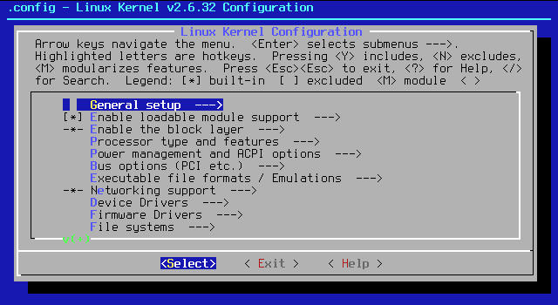
Ncurses
ncurses es una librería de programación que permite al programador trabajar con ventanas, botones, etc... En terminales modo texto.

Slide 6
Sockets / Threads

